Slide 1
リザバー コンピューティング 勉強会
Week 1

Slide 2
スケジュール
 | 月 | 火 | 水 | 木 | 金
08:00 am
09:00 am
10:00 am
11:00 am
12:00 pm
01:00 pm |  |  |  |  | ３限
02:00 pm
03:00 pm |  | 4限
04:00 pm
05:00 pm |  |  | 5限 |  | ５限
06:00 pm
07:00 pm
ダメ
月曜ー水曜（？？ー？？）
木曜１５：００以降
水曜１３：００ー１５：００
金曜１６：５０以降
火曜１４：５５ー１６：４０
木曜１６：５０ー１８：３５
金曜１３：００ー１４：４５
金曜１６：５０ー１８：３５
希望
木金１４：００

Slide 3
リザバーコンピューティング本の構造
はじめに
人工ニューラルネットワーク → python, pytorchなどの知識要
エコーステートネットワーク
時系列パターン基礎問題
時系列パターン応用問題
リキッドステートマシン
物理リザバーコンピューティング
物理リザバーコンピューティングの要素技術
将来展望

Slide 4
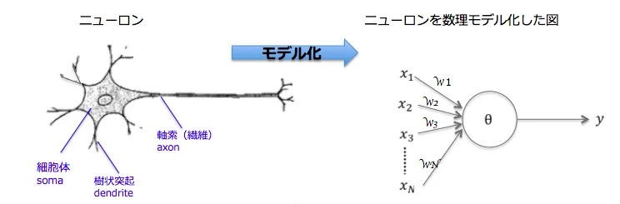
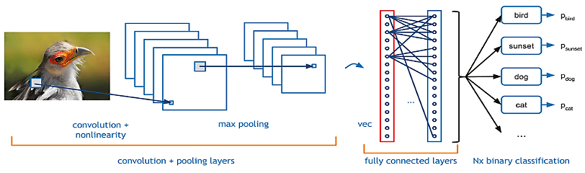
1.1. 機械学習とは
a. 先人によって蓄積され体系化されたコツを学ぶ
b. 試行錯誤を繰り返すことでやり方を自分で見出す
一般的な学習の意味
人工知能の意味
ディープラーニング(DL) 人工ニューラルネットワークに基づく機械学習手法の一つ
昔はa = 専門家が発見したルールを与える
今はb = ルールを与えなくても大量のデータから学習
→ 機械学習
DLで画像を分類するタスクの例

Slide 5
1.1. 機械学習とは
人間の思考プロセスと同じような形で動作する プログラム全般
あるいは、人間が知的と感じる情報処理、技術全般
AIのうち、人間の「学習」に相当する仕組みを コンピューターなどで実現するもの
入力されたデータからパターン・ルールを発見し、 新たなデータに当てはめることで、その新たな データに関する識別や予測などが可能
機械学習のうち、多数の層からなる ニューラルネットワークを用いるもの
パターン・ルールを発見する上で何に着目するか （「特徴量」）を自ら抽出することが可能
人工知能 (Artificial intelligence, AI)
機械学習 (Machine learning, ML)
深層学習 (Deep learning, DL)

Slide 6
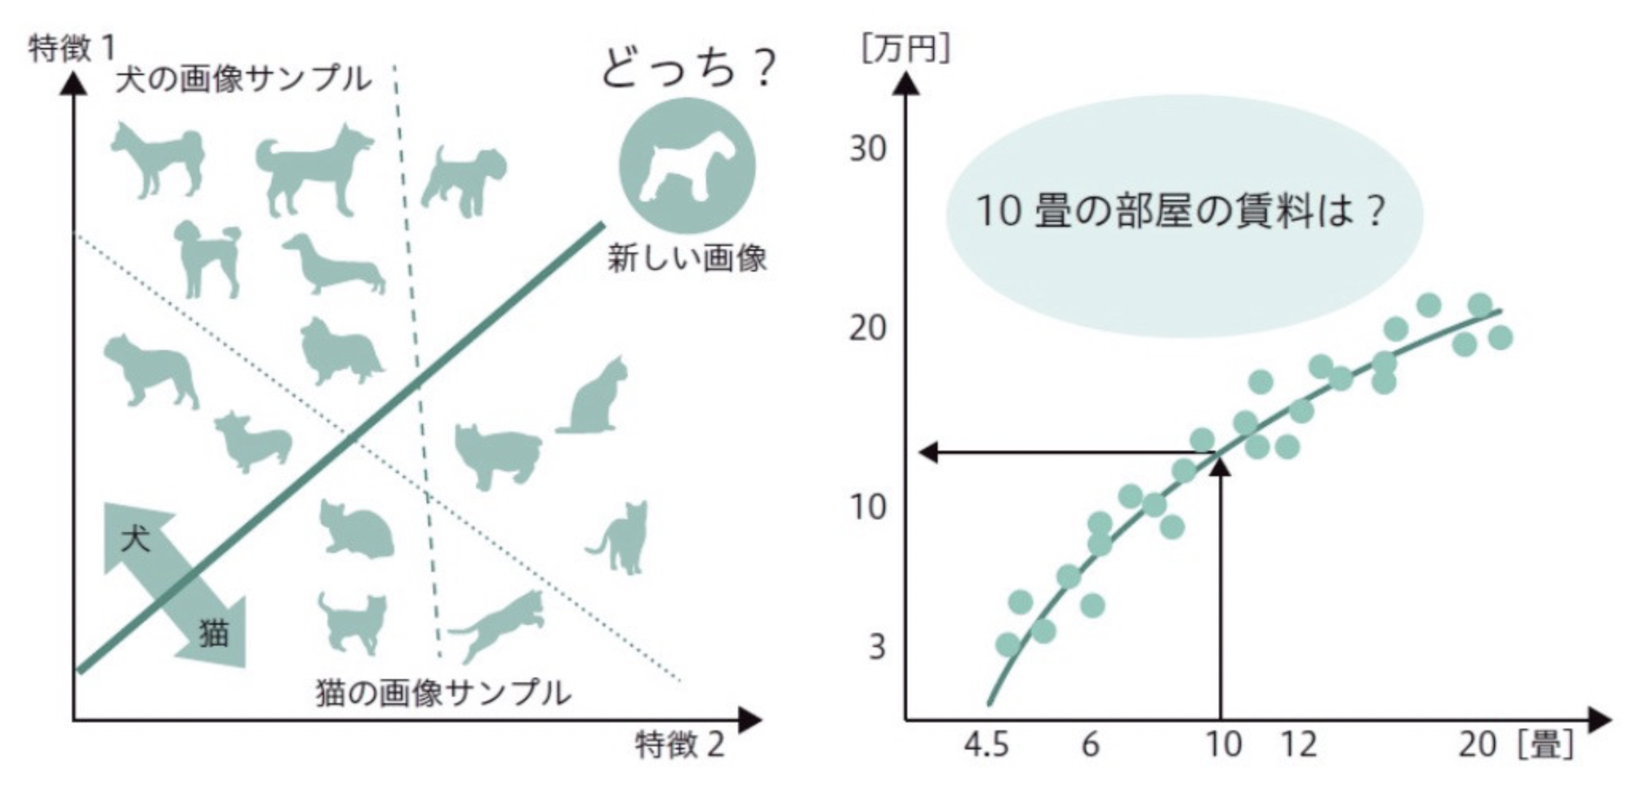

1.1. 機械学習とは
機械学習の用途
回帰 (Regression)
分類 (Classification)
群化 (Clustering)
X-Yの関係を表すモデルを当てはめること
データのカテゴリを予測すること
データをグループで分けること

Slide 7
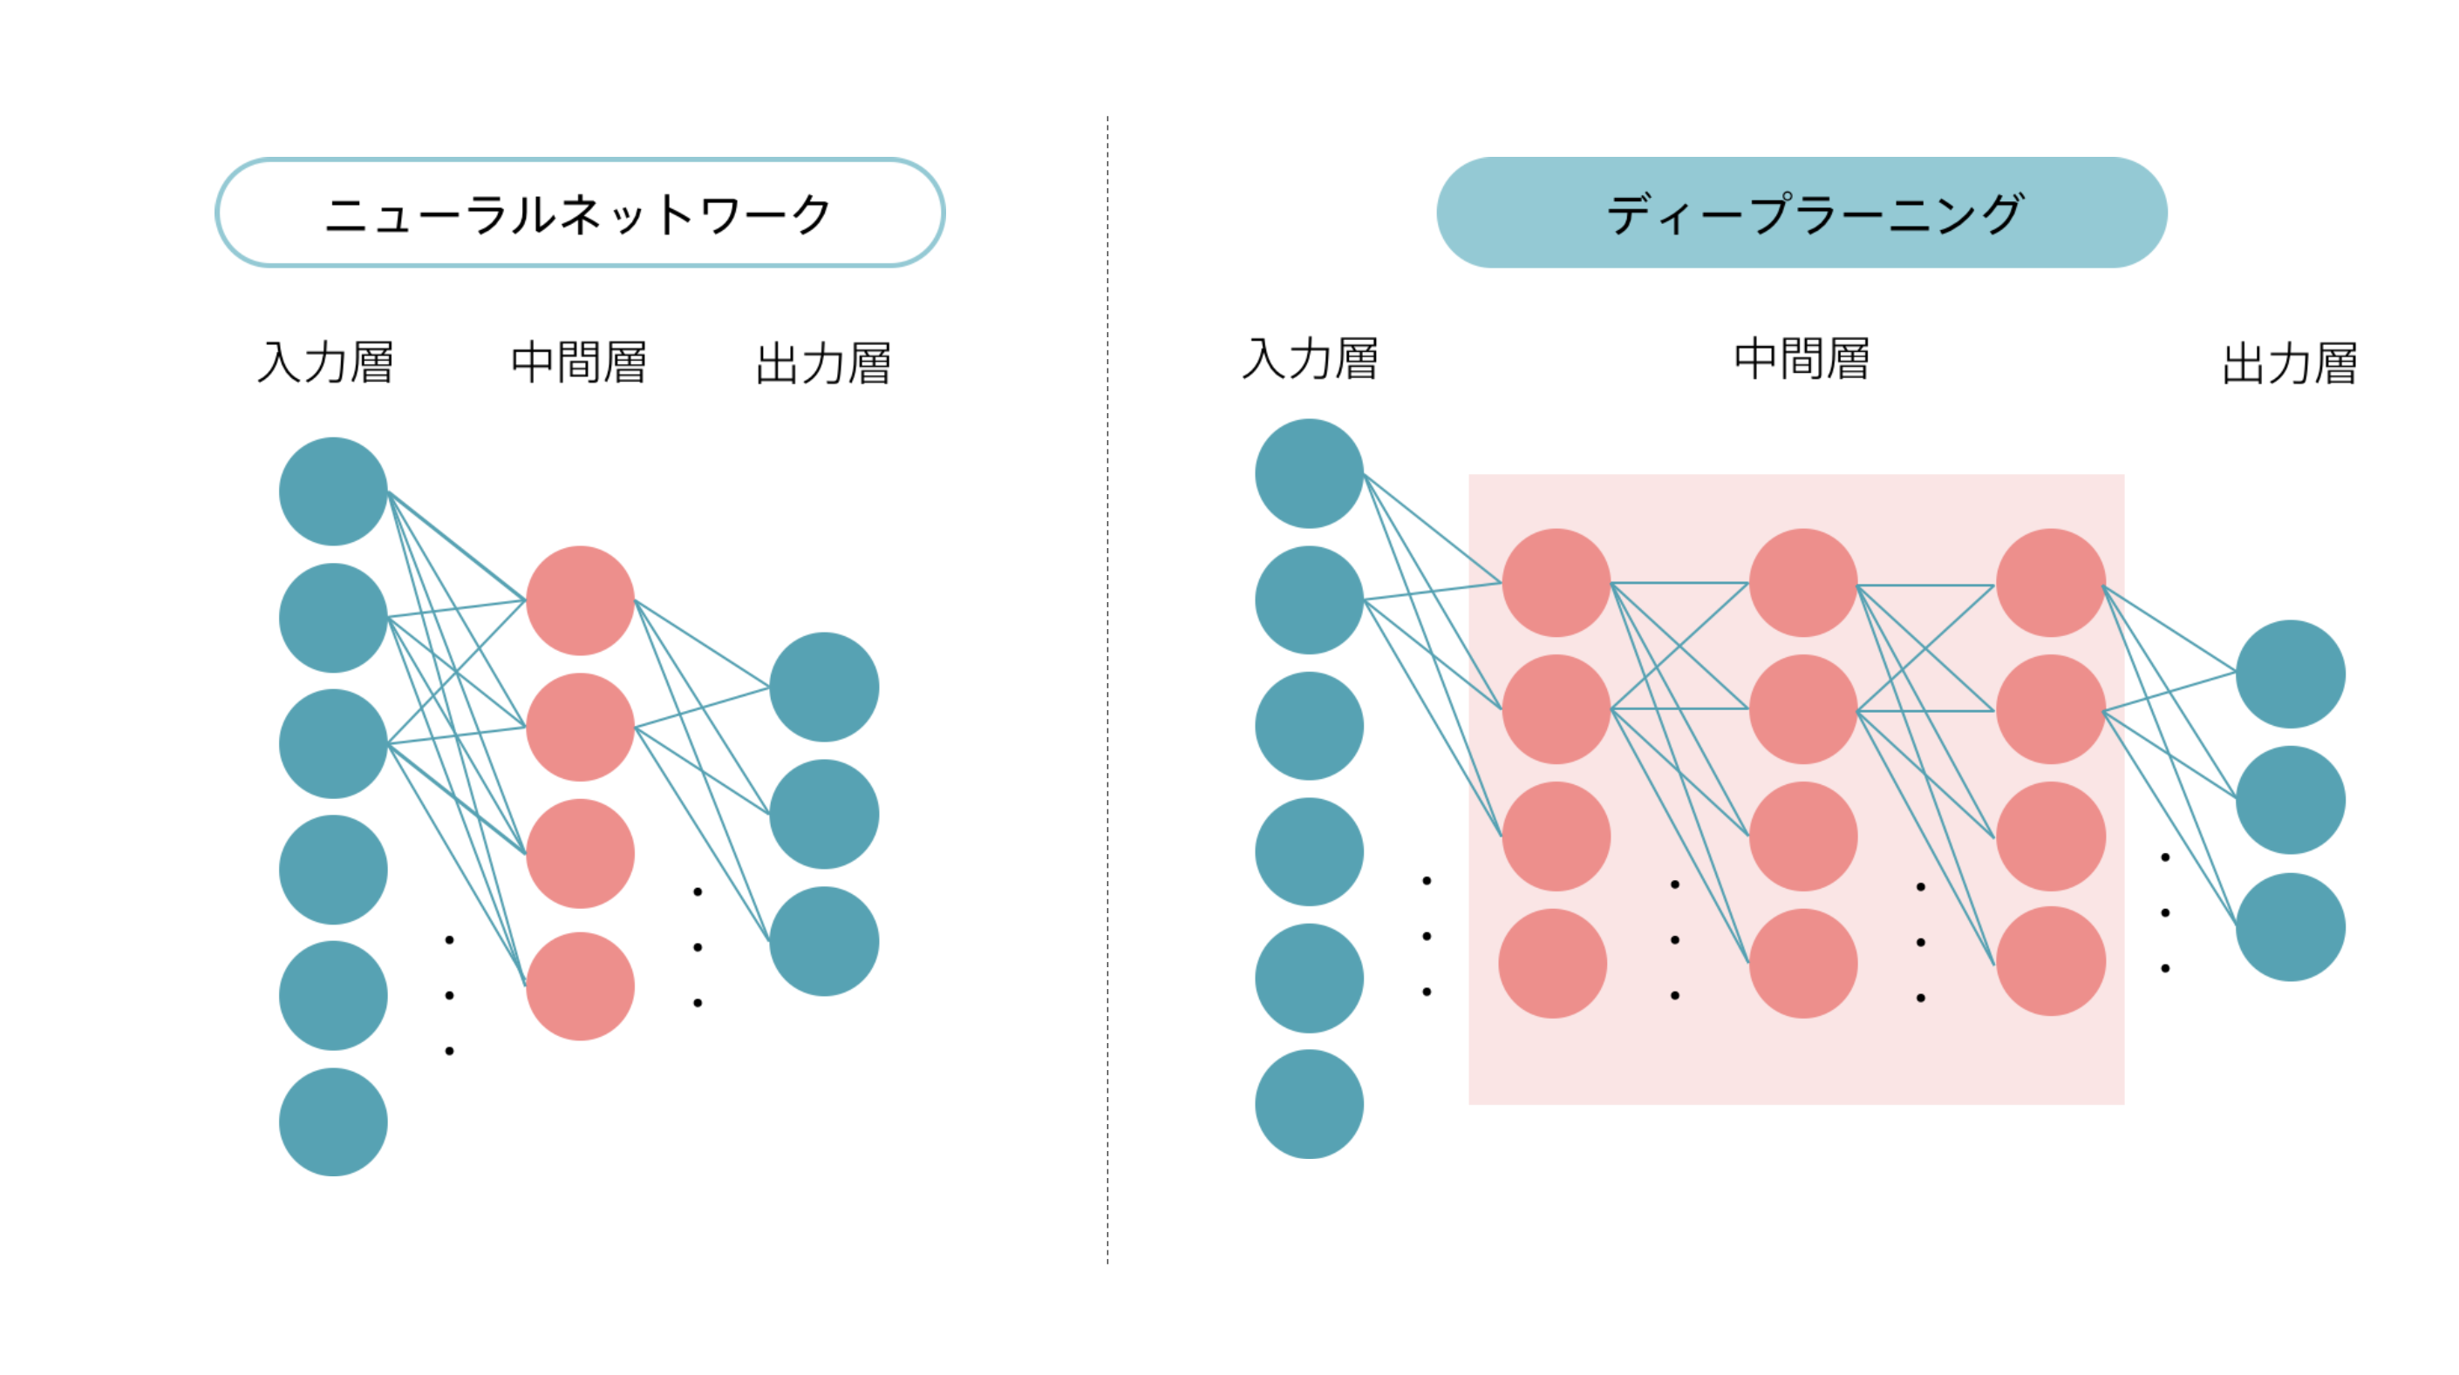
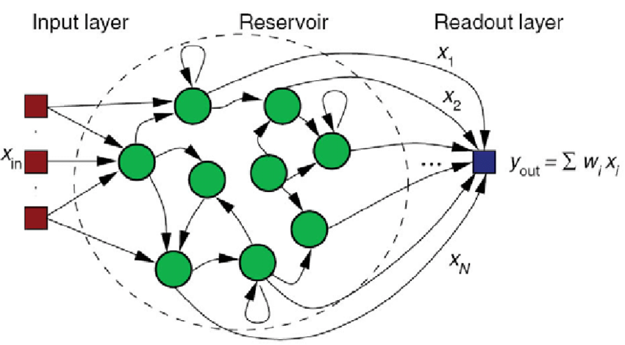
1.2. リザバーコンピューティング(RC)の概念
RCの特徴
RCは時系列パターンの解析に有用
典型的なニューラルネットワークの構造
時系列入力
中間層が多い → 計算量が多い
Feed forward
リザバー
RCの構造
出力
リードアウト
中間層が少ない → 計算量が少ない
Recurrent
→時系列入力をリザバーによって自空間パターンに変換、 リードアウトでパターンを解析

Slide 8
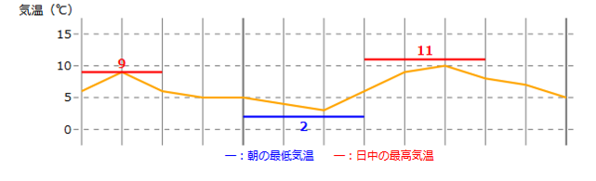
1.3. RCの位置付け
他の機械学習との比較
RCは時系列データを扱う問題に適している
ex)天気予報 → 過去の状況に依存
Deep learning
計算性能
RC
→ データの前後関係が重要、 それを考慮したモデル構築が必要
線形学習機
学習コスト
→Deep learningぐらいの性能 (より若干低い) ＋安い計算コストが特徴

Slide 9
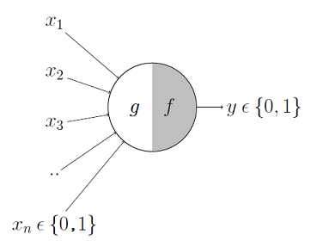
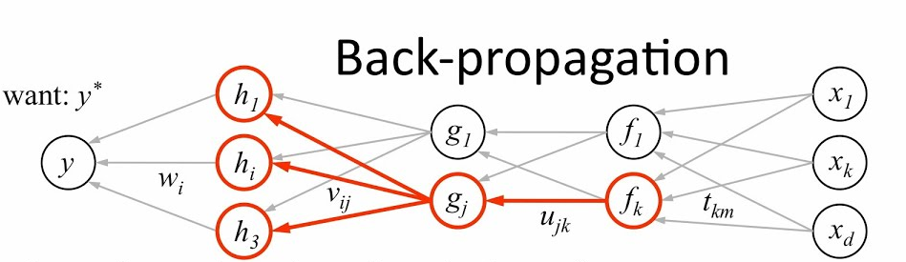
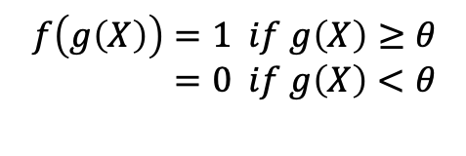
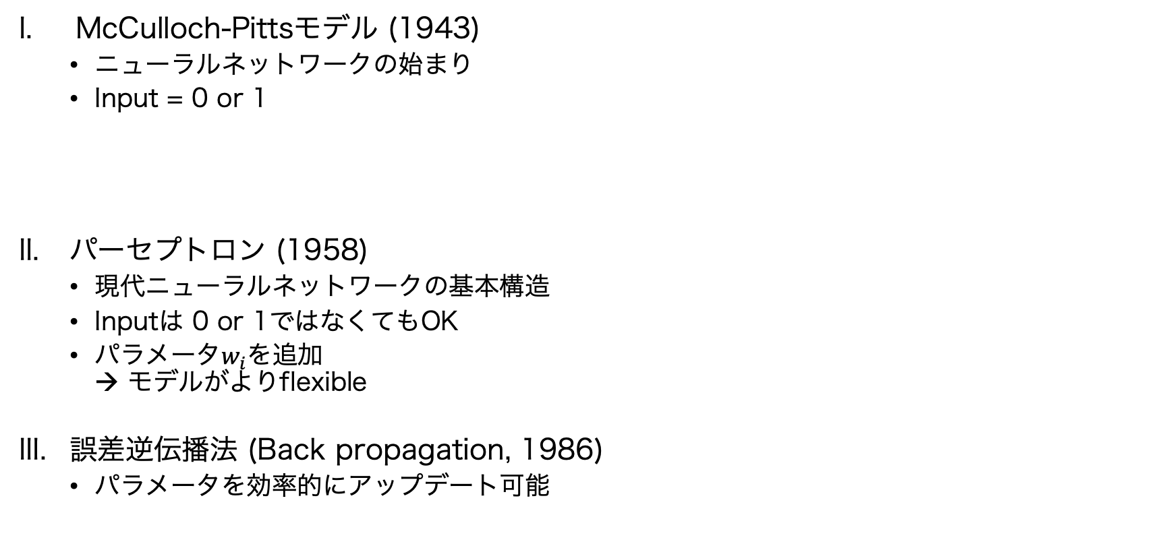
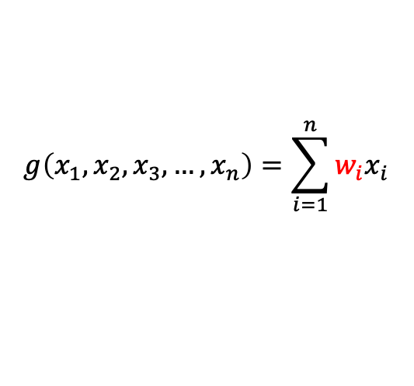
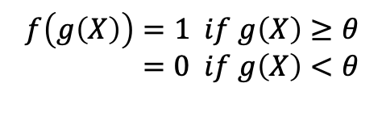
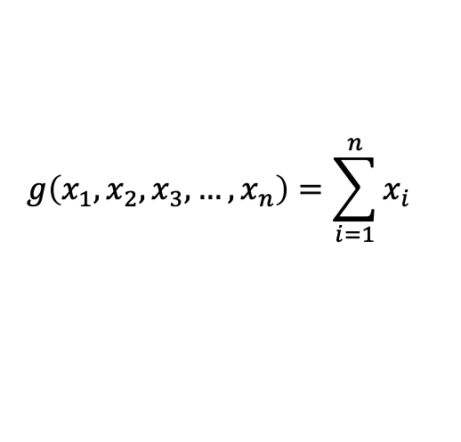
1.4. 歴史的背景ー人工神経網
$$g\left(x_{1},x_{2},x_{3},…,x_{n}\right)=\sum_{i=1}^{n}{x_{i}}$$
McCulloch-Pittsモデル (1943)
ニューラルネットワークの始まり
Input = 0 or 1
パーセプトロン (1958)
現代ニューラルネットワークの基本構造
Inputは 0 or 1ではなくてもOK
パラメータ$w_{i}$を追加 → モデルがよりflexible
誤差逆伝播法 (Back propagation, 1986)
パラメータを効率的にアップデート可能
$$f\left(g\left(X\right)\right)=1 if g\left(X\right)≥θ$$
$$=0 if g\left(X\right)<θ$$
$$g\left(x_{1},x_{2},x_{3},…,x_{n}\right)=\sum_{i=1}^{n}{{w_{i}x}_{i}}$$
$$f\left(g\left(X\right)\right)=1 if g\left(X\right)≥θ$$
$$=0 if g\left(X\right)<θ$$

Slide 10
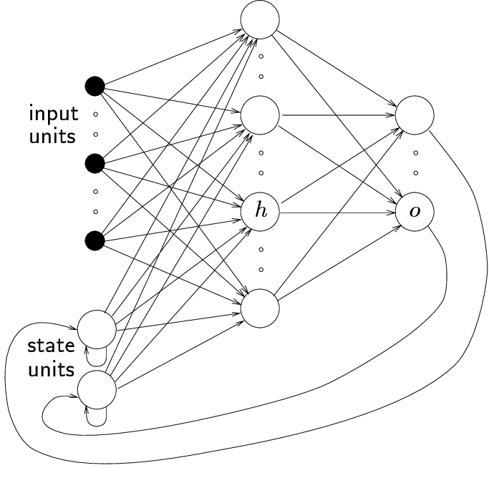
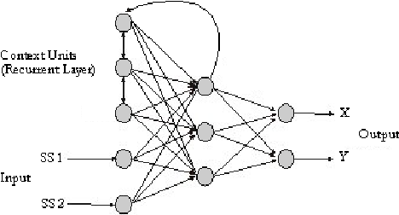
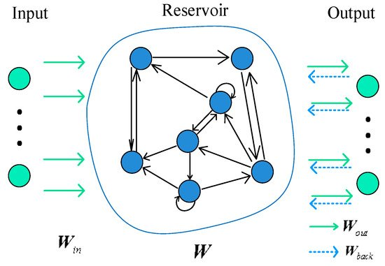
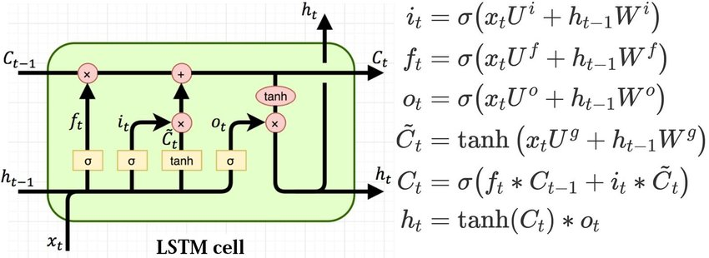
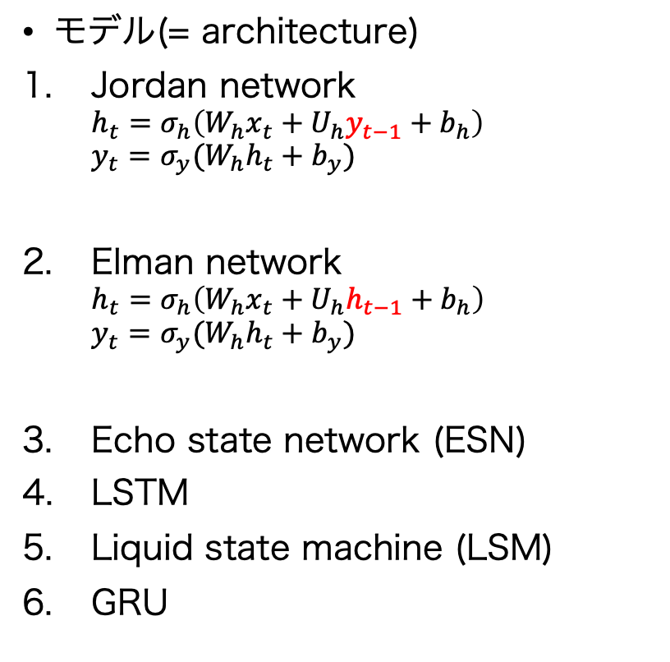
1.4. 歴史的背景ーRNN
Jordan
Elman
ESN
モデル(= architecture)
Jordan network $h_{t}=σ_{h}\left(W_{h}x_{t}+U_{h}y_{t−1}+b_{h}\right)$ $y_{t}=σ_{y}(W_{h}h_{t}+b_{y})$
Elman network $h_{t}=σ_{h}\left(W_{h}x_{t}+U_{h}h_{t−1}+b_{h}\right)$ $y_{t}=σ_{y}(W_{h}h_{t}+b_{y})$
Echo state network (ESN)
LSTM
Liquid state machine (LSM)
GRU
LSTM

Slide 11
1.5. 本書の構成
人工ニューラルネットワークの基礎 リカレントニューラルネットワーク
エコーステートネットワーク(ESN) → モデルの種類、設計方法、学習アルゴリズム、最近のモデル
ESNの適用ー時系列パターン認識の基礎問題
ESNの適用ー時系列パターン認識の応用問題
リキッドステートマシン(LSM)
物理リザバーコンピューティングの概念
物理リザバーコンピューティングの要素技術とそのポイント
リザバーコンピューティングの将来

Slide 12
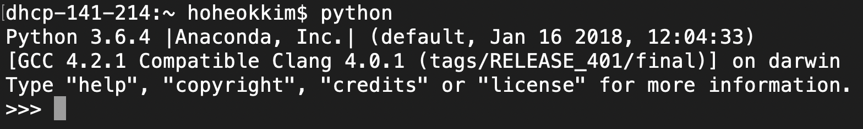
Anaconda設置確認

Slide 13
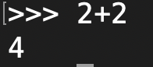
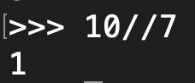
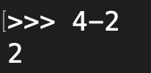
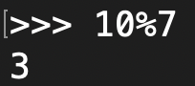
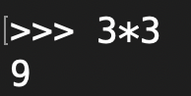
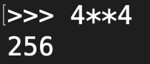
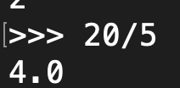
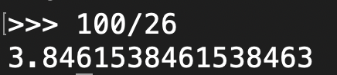
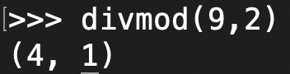
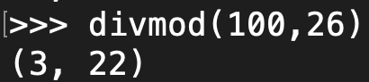
Python基礎ー四則演算+@
足し算
引き算
掛け算
割り算
商
余り
べき乗
→ 答えが３であればPython バージョン が古いのでアップデート必要

Slide 14
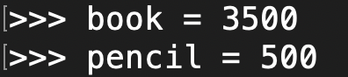
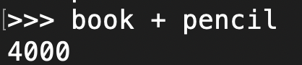
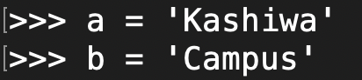
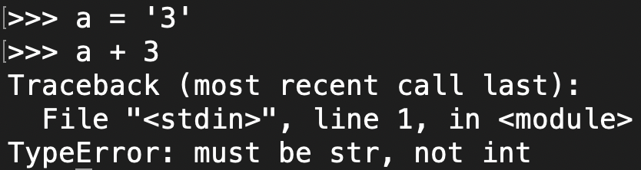
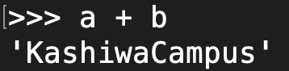
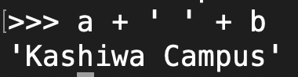
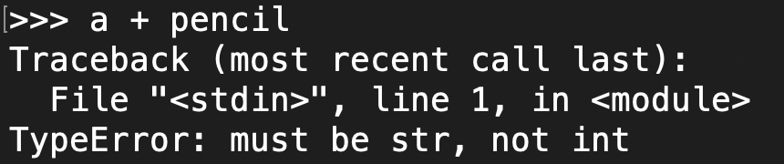
Python基礎ー変数の宣言
数字を示す変数
変数を利用して計算
文字列を示す変数
文字列の四則演算
‘’ or “”で囲む
の場合,aは文字扱い
→ 数字+文字は計算不可

Slide 15
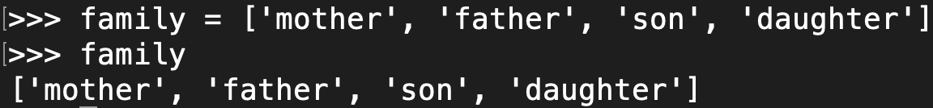
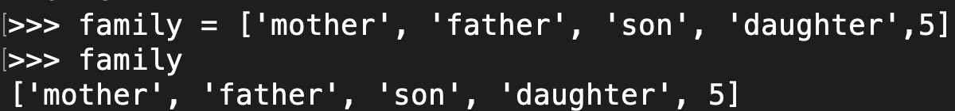
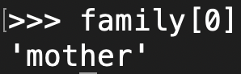
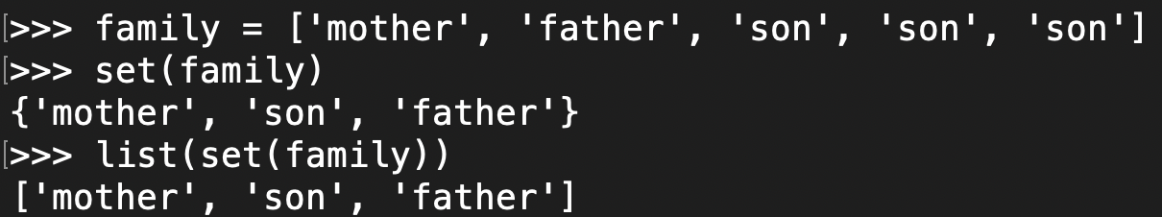
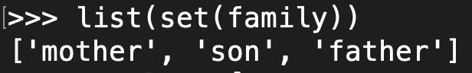
Python基礎ーリスト
[]で要素を囲んで生成
[]のなかの種類は一致しなくてもOK
各要素には[数字]で接近可能
意外にも。。 List.append List.insert List.extend List.remove List.clear List.count List.pop List.sort List.reverse List.copy など
熟練者用問題 family = [‘mother’, ‘father’, ‘son’, ‘son’, ‘son’]である場合、重複要素のないリストを変換するcommandを１文で作成せよ

Slide 16
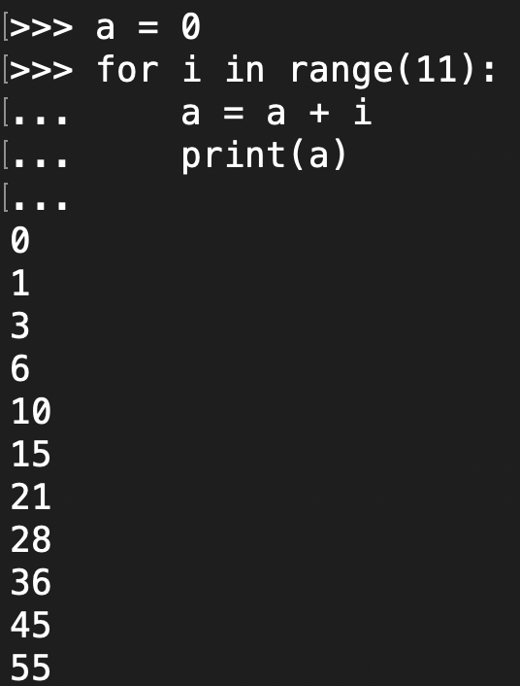
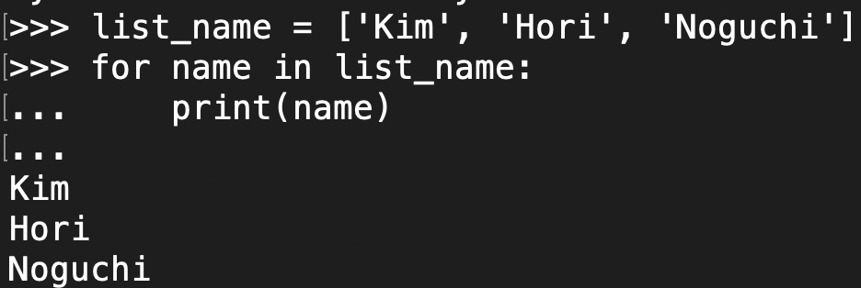
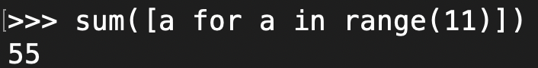
Python基礎ーfor文
同じ処理を繰り返して行いたい場合使う
形式 for 変数 in 変数の集まり: 処理内容
ex) 1から10までの総和を計算 ex)リストの内容を出力
変数を宣言
range(n): 0からn-1まで の数字の返してくれる
print(x): xを出力
熟練者用ex) 1から１０までの総和を計算するfor文を１文で作りなさい

Slide 17
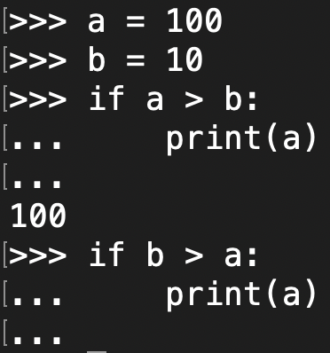
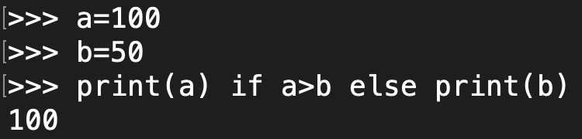
Python基礎ーif文
条件が事実であれば処理内容を
形式 if 条件式: 処理内容 ex) aがbより大きければaを出力せよ
熟練者用ex) a = 100, b = 50である場合、a > bであれば aを
そうじゃなければbを出力するif文を１文で作成せよ
aがbより大きければ → Trueなので処理内容を実行
bがaより大きければ → Falseなので処理内容を実行しない

Slide 18
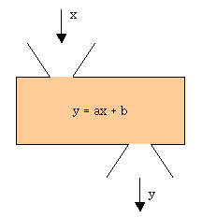
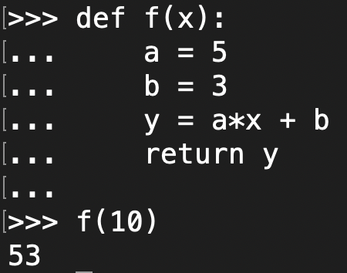
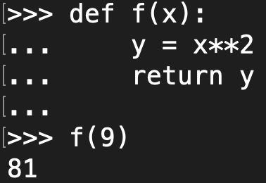
Python基礎ー関数
関数：何らかの値を渡すと、その値に応じた何らかの値を返すもの
10
define: 定義する, f:関数の名前, x:引数
a = 5, b = 3
Return:返す
53
x²を計算する関数を作成せよ

Slide 19
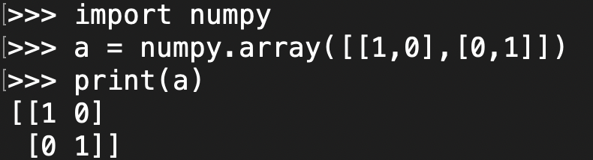


Python基礎ーnumpy
多次元配列を扱う数値演算ライブラリ ex) 行列

Slide 20
Python基礎ー意外にも。。。
データタイプ(str, int, tuple, dict, setなど)
ファイルの読み込み、書き込み
クラス
相続
など

